Slide 1
Hudební knihovna
MediaTech Inc

Slide 2
Co vlastně vytváříme
Vyhledávání
Řazení
Ukládání změn do souboru

Slide 3
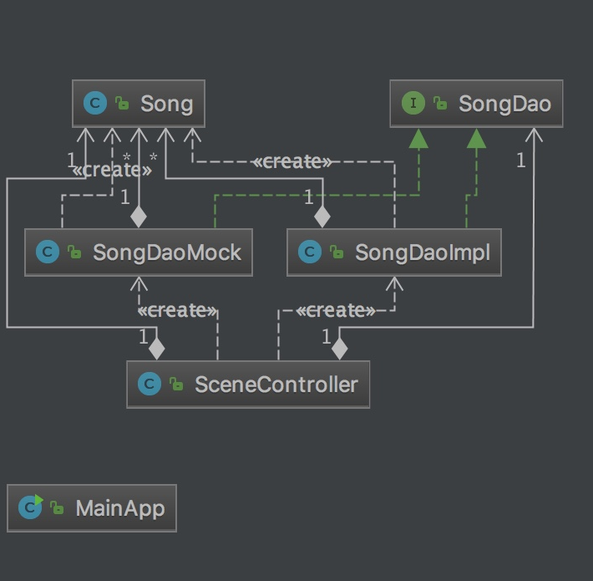
Objektový návrh

Slide 4
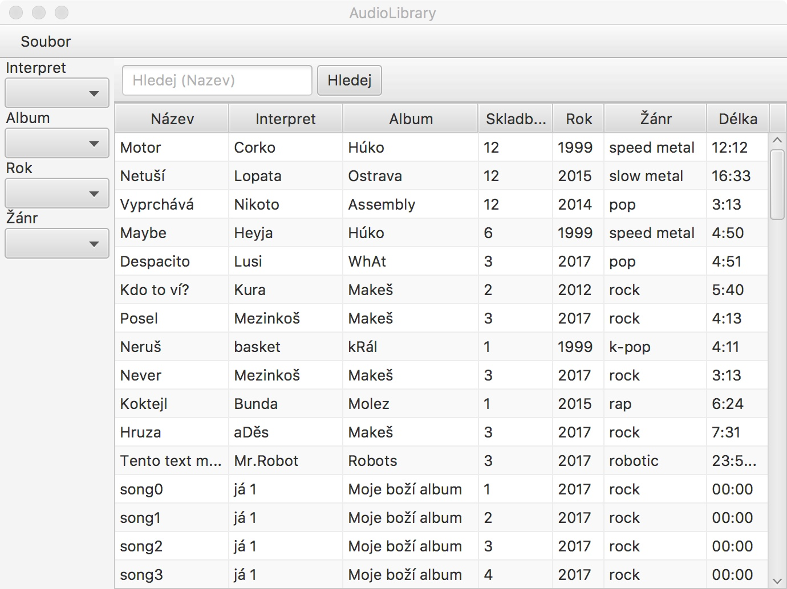
Grafické rozhraní
Java FX

Slide 5
Děkuji za pozornost

